Slide 1
Einführung in die Wahrscheinlichkeitsrechnung
www.matheportal.wordpress.com

Slide 2
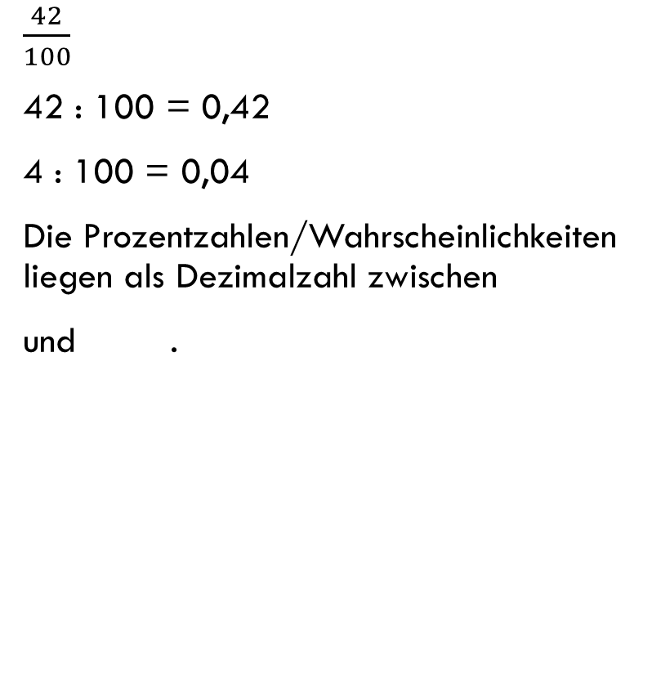
Brüche, Dezimalzahlen und Prozente
$\frac{42}{100}$
42 : 100 = 0,42
4 : 100 = 0,04
Die Prozentzahlen/Wahrscheinlichkeiten liegen als Dezimalzahl zwischen
und .
Was ist 42% als Bruch?
Was ist 42% als Dezimalzahl?
Was ist 4% als Dezimalzahl?
Wandeln Sie um in Dezimalzahlen!
30% =
27% =
15% =
2% =
1,3% =
100% =
0,1% =
0,01% =
73% =
0,3
Null
0,27
Eins
0,15
0,02
0,013
1
0,001
0,0001
0,73

Slide 3






Begriffe der Wahrscheinlichkeitsrechnung
auf lange Sicht versucht man die Häufigkeiten eines Ereignisses vorauszusagen
Wahrscheinlichkeit:
Zufallsexperiment:
relative Häufigkeit:
Beispiel eines Zufallsversuches: Man würfelt 90mal und erhält folgende Werte:
Versuche (= Experimente), die bei wiederholter Durchführung (zu gleichen Bedingungen) verschiedene Ausgänge haben können
beschreibt, wie groß der Anteil der absoluten Häufigkeit an der Gesamtzahl der Versuche ist.
 | 1 | 2 | 3 | 4 | 5 | 6
Anzahl (absolute Häufigkeit | 19 | 8 | 15 | 19 | 18 | 11
relative Häufigkeit
$$\frac{19}{90}$$
$$\frac{8}{90}=\frac{4}{45}$$
$$\frac{15}{90}=\frac{1}{6}$$
$$\frac{19}{90}$$
$$\frac{18}{90}=\frac{2}{45}$$
$$\frac{11}{90}$$

Slide 4
Weitere Begriffe
Ergebnis: Ausgang eines Zufallsexperimentes
Beispiel: bei einem Würfel:
Ereignis: Menge/Zusammenfassung von Ergebnissen
Beispiel: bei einem Würfel:
Ergebnismenge: Menge aller möglichen Ergebnisse
Beispiel: bei einem Würfel:
{6}
{2,4,6}
{1,2,3,4,5,6}

Slide 5
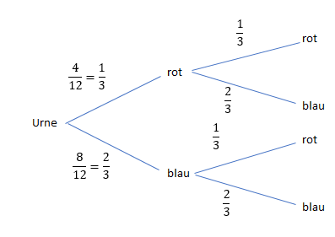




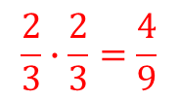








Mehrstufige Zufallsexperimente
Gegeben ist eine Urne mit 8 blauen und 4 roten Kugeln. Die Kugeln werden 2mal gezogen und nach dem Ziehen wieder zurückgelegt.
Zeichnen Sie ein Baumdiagramm!
Wie groß ist die Wahrscheinlichkeit, zwei blaue Kugel zu ziehen?
Wie groß ist die Wahrscheinlichkeit, zwei rote Kugel zu ziehen?
Wie groß ist die Wahrscheinlichkeit, erst eine blaue und dann eine rote Kugel zu ziehen?
Wie groß ist die Wahrscheinlichkeit, insgesamt eine rote und eine blaue Kugel zu ziehen?
$$\frac{2}{3}∙\frac{2}{3}=\frac{4}{9}$$
$$\frac{1}{3}∙\frac{1}{3}=\frac{1}{9}$$
$$\frac{2}{3}∙\frac{1}{3}=\frac{2}{9}$$
$\frac{1}{3}∙\frac{2}{3}+\frac{2}{3}∙\frac{1}{3}=\frac{4}{9}$

Slide 6
Pfadregeln
Pfadregel 1: Die Wahrscheinlichkeit eines Ergebnisses ist gleich
aller Wahrscheinlichkeiten längs des Pfades.
Pfadregel 2: Die Wahrscheinlichkeit eines Ereignisses ist gleich
aller Wahrscheinlichkeiten der zugehörigen Pfade.
dem Produkt
der Summe

